Slide 1





Организационное родительское собрание
9 классы

Slide 2
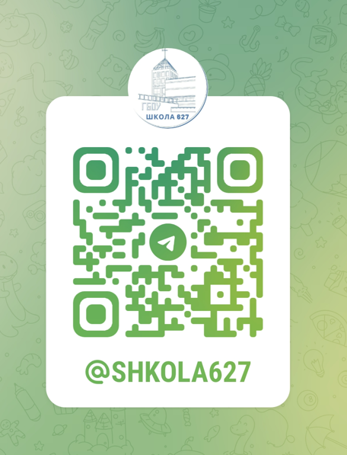
Повестка
Формы получения образования.
Календарный учебный график на 2025-2026 уч. год (начало, продолжительность, окончание учебного года; расписание звонков; расписание каникул).
Организация занятий 01.09.2025, 02.09.2025.
Классное руководство. Педагогический состав классов.
Учебный план. План внеурочной занятости.
Расписание учебных занятий и внеурочной деятельности.
Государственная итоговая аттестация. Диагностики (независимая экспертиза).
Учебники и учебные принадлежности.
Дополнительное образование. Группы присмотра и ухода за детьми.
Внешний вид.
Стоимость питания. Льготное питание.
Контакты и взаимодействие. Где посмотреть информацию?
Ответы на вопросы.
1

Slide 3
Формы получения образования
Получение образования
В образовательной организации
Очная форма
Заочная форма
Вне образовательной организации
Самообразование
Очно-заочная форма
Семейное образование
Что такое домашнее обучение?
Уважительная причина перехода на очно-заочное (заочное) обучение. Решение ПС.
Договор со школой. Обязательства.
Промежуточная аттестация по итогам триместра (1-9) / полугодия (10-11).
Расторжение договора в случае неуспеваемости ученика.
Особые условия для профильных (10-11) и выпускных (9, 11) классов.
Подписание договоров 03.09 с 18.00 до 20.00, Дубининская, д. 42, каб. 216.
Далее каждый понедельник с 18.00 до 19.00
27.08 в 20.00
родительское собрание
Ссылка эта же

Slide 4
Повестка
Формы получения образования.
Календарный учебный график на 2025-2026 уч. год (начало, продолжительность, окончание учебного года; расписание звонков; расписание каникул).
Организация занятий 01.09.2025, 02.09.2025.
Классное руководство. Педагогический состав классов.
Учебный план. План внеурочной занятости.
Расписание учебных занятий и внеурочной деятельности.
Государственная итоговая аттестация. Диагностики (независимая экспертиза).
Учебники и учебные принадлежности.
Дополнительное образование. Группы присмотра и ухода за детьми.
Внешний вид.
Стоимость питания. Льготное питание.
Контакты и взаимодействие. Где посмотреть информацию?
Ответы на вопросы.
1

Slide 5
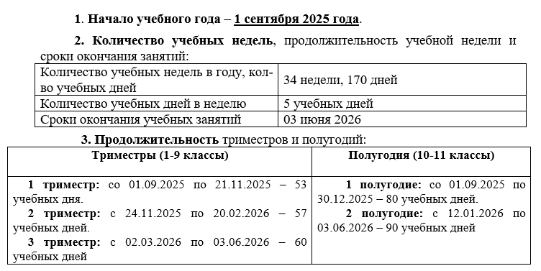
Календарный учебный график на 2025-2026 уч. год
Электронное
обучение и промежуточная аттестация в мае-июне в период ГИА
с организацией дежурных групп

Slide 6
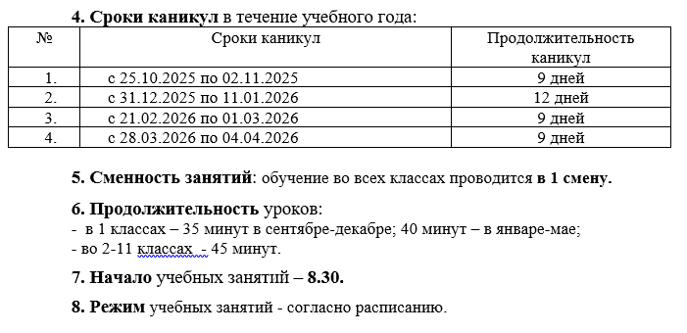
Календарный учебный график на 2025-2026 уч. год

Slide 7
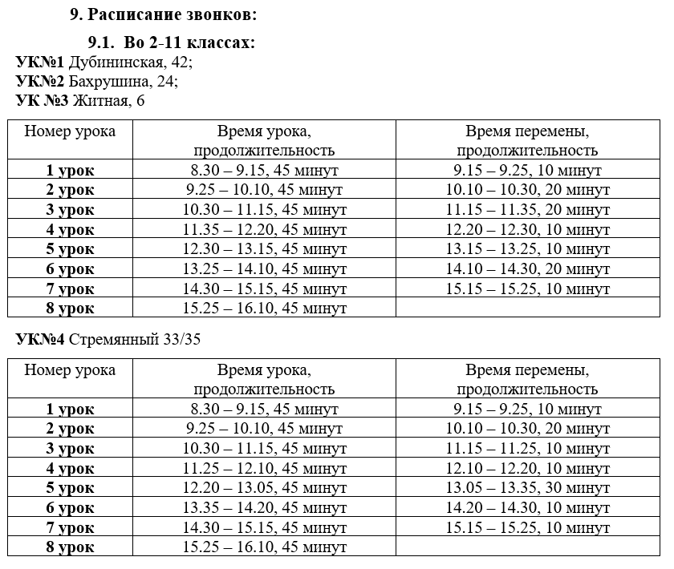
2. Календарный учебный график на 2025-2026 уч. год

Slide 8
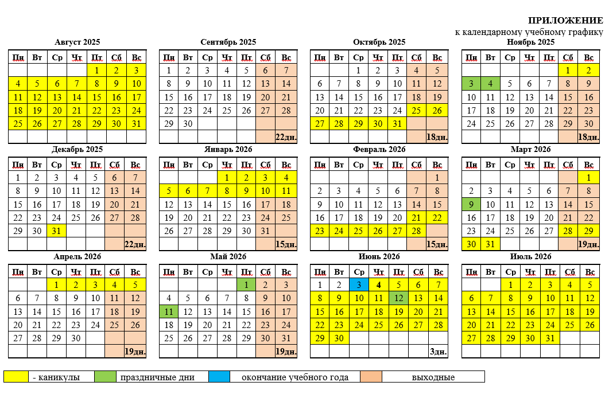
Календарный учебный график на 2025-2026 уч. год

Slide 9
Повестка
Формы получения образования.
Календарный учебный график на 2025-2026 уч. год (начало, продолжительность, окончание учебного года; расписание звонков; расписание каникул).
Организация занятий 01.09.2025, 02.09.2025.
Классное руководство. Педагогический состав классов.
Учебный план. План внеурочной занятости.
Расписание учебных занятий и внеурочной деятельности.
Государственная итоговая аттестация. Диагностики (независимая экспертиза).
Учебники и учебные принадлежности.
Дополнительное образование. Группы присмотра и ухода за детьми.
Внешний вид.
Стоимость питания. Льготное питание.
Контакты и взаимодействие. Где посмотреть информацию?
Ответы на вопросы.
1

Slide 10


1 сентября
Учебный корпус | Параллель классов | Форма организации мероприятия | Время начала
УК1, ул. Дубининская, 42 | 1 классы | ПРАЗДНИЧНАЯ ЛИНЕЙКА | 09.00
УК2, ул. Бахрушина, 24 | Все классы |  | 09.00
УК3, ул. Житная, 6 | 1 классы |  | 09.00
УК4, пер. Стремянный 33/35 | 1 классы |  | 09.00
УК5, ул. Люсиновская 31 стр.1 | 2 - 4 классы |  | 09.00
Остальные классы: праздничный классный час в 8:30
+
Праздничная программа на переменах весь день

Slide 11
Организация обучения 1 сентября
1 классы
2-11 классы
Торжественная линейка (09:00)
Урок знаний
Коллективно-массовое праздничное мероприятие с классом
Урок знаний
3 урока по расписанию
Коллективно-массовое праздничное мероприятие с классом

Slide 12
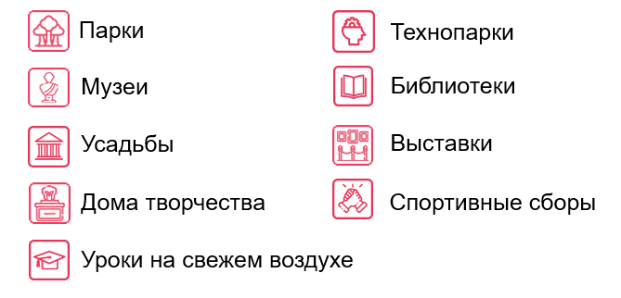

Организация обучения 2 сентября
ИЛИ
Классные руководители организуют воспитательные мероприятия за пределами школы
2 сентября:
УК№3 (ул. Житная, д.6)
Резервный день сдачи ГИА
Обучение с применением дистанционных технологий

Slide 13
Повестка
Формы получения образования.
Календарный учебный график на 2025-2026 уч. год (начало, продолжительность, окончание учебного года; расписание звонков; расписание каникул).
Организация занятий 01.09.2025, 02.09.2025.
Классное руководство. Педагогический состав классов.
Учебный план. План внеурочной занятости.
Расписание учебных занятий и внеурочной деятельности.
Государственная итоговая аттестация. Диагностики (независимая экспертиза).
Учебники и учебные принадлежности.
Дополнительное образование. Группы присмотра и ухода за детьми.
Внешний вид.
Стоимость питания. Льготное питание.
Контакты и взаимодействие. Где посмотреть информацию?
Ответы на вопросы.
1

Slide 14
Классные руководители
Класс | ФИО | Телефон | Учебный корпус | Кабинет
9а | Кузьмина Анна Юрьевна, учитель истории | 89037605997 | УК №1 | 201
9б | Бугаков Алексей Витальевич, учитель географии | 89772827278 | УК №1 | 205
9в | Сухова Нина Ивановна, учитель биологии | 89636742414 | УК №1 | 301
9у | Мотылев Артем Дмитриевич, учитель ОБЗР | 89264147372 | УК №1 | музей
9д | Кузьмина Светлана Валерьевна, учитель русского языка и литературы | 89854528077 | УК №2 | 36
9ж | Павлова Ольга Анатольевна, учитель русского языка и литературы | 89107796748 | УК №3 | 307
9з | Николаева Наталья Васильевна, учитель географии | 89166854653 | УК №3 | 306
9и | Мариничева Марина Анатольевна, учитель русского языка и литературы | 89851903539 | УК №3 | 309
9о | Семенова Наринэ Самвеловна, учитель немецкого языка | 89778395010 | УК №4 | 410
9п | Бланк Данила Алексеевич, учитель обществознания | 89165544473 | УК №4 | 306

Slide 15
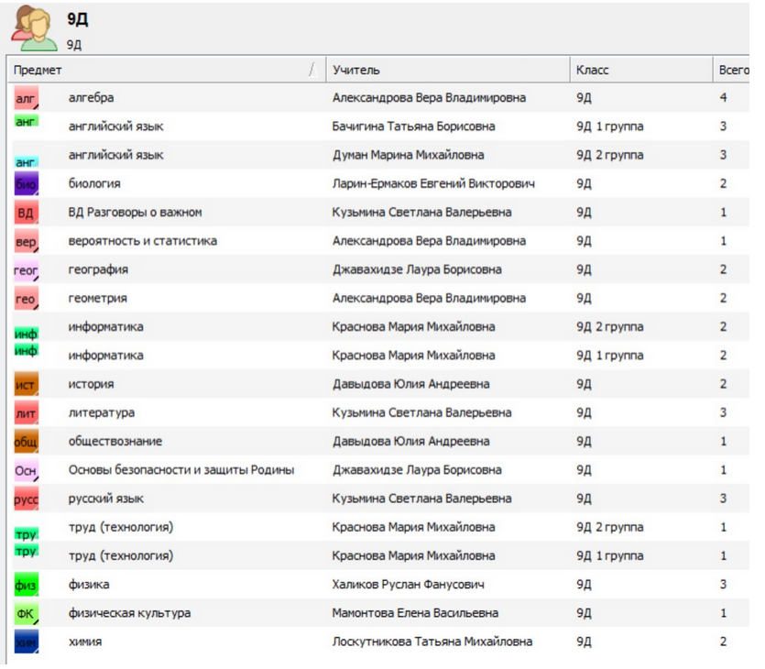
Педагогический состав классов
С 25.08 по 29.08 классные руководители получат скрины с указанием ФИО учителей и количеством часов по предметам.
Возможны некоторые перестановки.
Внимание!
При комплектовании групп дети должны быть в группе под одним номером.

Slide 16
Повестка
Формы получения образования.
Календарный учебный график на 2025-2026 уч. год (начало, продолжительность, окончание учебного года; расписание звонков; расписание каникул).
Организация занятий 01.09.2025, 02.09.2025.
Классное руководство. Педагогический состав классов.
Учебный план. План внеурочной занятости.
Расписание учебных занятий и внеурочной деятельности.
Государственная итоговая аттестация. Диагностики (независимая экспертиза).
Учебники и учебные принадлежности.
Дополнительное образование. Группы присмотра и ухода за детьми.
Внешний вид.
Стоимость питания. Льготное питание.
Контакты и взаимодействие. Где посмотреть информацию?
Ответы на вопросы.
1

Slide 17

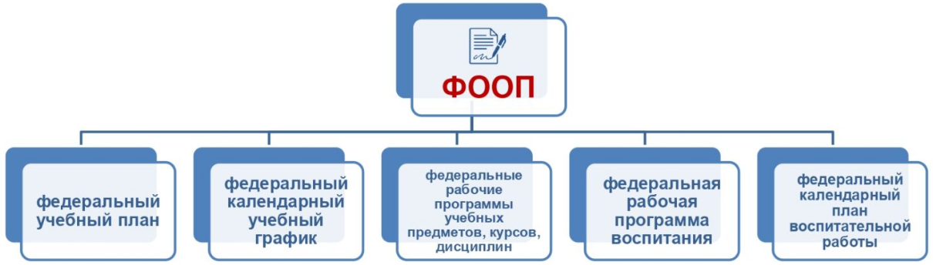


Федеральные образовательные программы
Федеральный учебный план
Федеральный план ВД
Федеральный КУГ
1. Создание единого образовательного пространства во всей стране.
2. Формирование единого содержания образования.
3. Устранение барьеров для учеников при переходе из школы в школу.
Федеральная программа воспитания
Федеральные программы по всем предметам УП

Slide 18
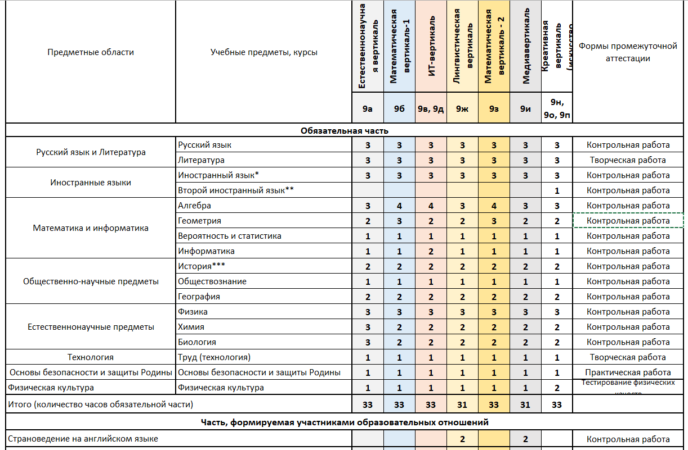
Учебный
план

Slide 19
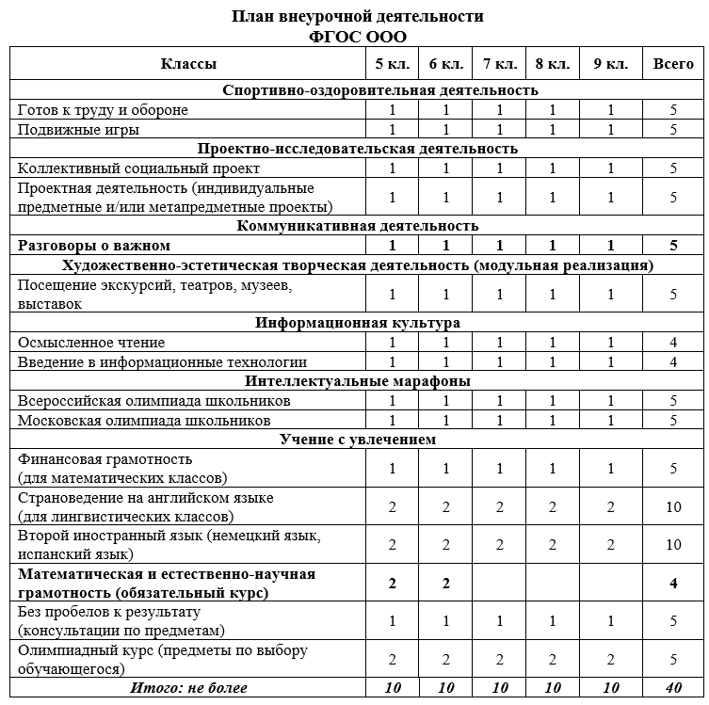
План внеурочной деятельности

Slide 20
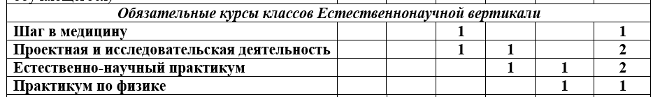
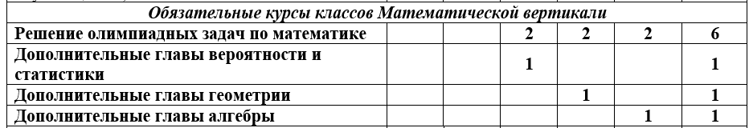

Slide 21
Повестка
Формы получения образования.
Календарный учебный график на 2025-2026 уч. год (начало, продолжительность, окончание учебного года; расписание звонков; расписание каникул).
Организация занятий 01.09.2025, 02.09.2025.
Классное руководство. Педагогический состав классов.
Учебный план. План внеурочной занятости.
Расписание учебных занятий и внеурочной деятельности.
Государственная итоговая аттестация. Диагностики (независимая экспертиза).
Учебники и учебные принадлежности.
Дополнительное образование. Группы присмотра и ухода за детьми.
Внешний вид.
Стоимость питания. Льготное питание.
Контакты и взаимодействие. Где посмотреть информацию?
Ответы на вопросы.
1

Slide 22
Расписание учебных занятий
Начало занятий – с 8.30
1 урок понедельника – «Разговоры о важном» - классный час. Уроки сдвигаются (!)
Со 02.09 по 05.09 – тестовое расписание
1 классы – сентябрь-октябрь; ноябрь-май
С 08.09 – постоянное расписание уроков и внеурочной деятельности на 1 полугодие.
Со второго полугодия – изменения в связи с индивидуальными учебными планами в 11 классах (подготовка к ЕГЭ).
График знакомства с расписанием:
26.08 – начальная школа
26.08 – УК №2 (5 – 11 классы)
27.08 – УК №3 (5 – 11 классы)
31.08 – УК №1; УК №4 (5 – 11 классы)
7-11 классы УК №1
один день в неделю
учатся на Бахрушина, 24
1

Slide 23
Повестка
Формы получения образования.
Календарный учебный график на 2025-2026 уч. год (начало, продолжительность, окончание учебного года; расписание звонков; расписание каникул).
Организация занятий 01.09.2025, 02.09.2025.
Классное руководство. Педагогический состав классов.
Учебный план. План внеурочной занятости.
Расписание учебных занятий и внеурочной деятельности.
Государственная итоговая аттестация. 10 классы. Диагностики (независимая экспертиза).
Учебники и учебные принадлежности.
Дополнительное образование. Группы присмотра и ухода за детьми.
Внешний вид.
Стоимость питания. Льготное питание.
Контакты и взаимодействие. Где посмотреть информацию?
Ответы на вопросы.
1

Slide 24
Промежуточная аттестация
По итогам триместра.
Система выставления отметки за триместр:
«5» – от 4,6 до 5,0
«4» – от 3,6 до 4,59
«3» – от 2,6 до 3,59
Независимые диагностики МЦКО (компьютерные и бланковые).
При наличии за год н/а или «2» – академическая задолженность. Ученик не допускается к Государственной итоговой аттестации

Slide 25
Государственная итоговая аттестация
Итоговое собеседование по русскому языку (февраль)
Май-июнь – ГИА (русский язык, математика, 2 предмета по выбору)
Определиться с выбором предметов для сдачи ГИА
С 01.10.2025 до 15.10.2025 подать заявления на сайте mos.ru
Подготовка к ГИА (в течение года)

Slide 26
Условия приема в 10 классы
Предпрофессиональные (проекты)
Профильные
«4» по профильным предметам
Средний балл ОГЭ не ниже «4»
Средний балл ОГЭ – не ниже 3,75
https://sch627.mskobr.ru/edu-news/9047
https://sch627.mskobr.ru/roditelyam/algoritm-postuplenia/docs-for-review
Задача: создать условия, чтобы дети, которые могут и хотят учиться в 10
классах, сдали не ниже, чем на «4»

Slide 27
Критерии приема в классы
предпрофессионального обучения
Проект | Профильные предметы (ОГЭ не ниже «4»)
Медицинский класс в московской школе (10А) | Математика, химия, биология
Инженерный класс в московской школе (10Б) | Математика, информатика, физика
ИТ- класс в московской школе (10В) | Математика, информатика, физика
Предпринимательский класс в московской школе (10Э) | Математика, обществознание, английский язык
Медиакласс в московской школе (10М) | Русский язык, обществознание, литература, английский язык

Slide 28
Повестка
Формы получения образования.
Календарный учебный график на 2025-2026 уч. год (начало, продолжительность, окончание учебного года; расписание звонков; расписание каникул).
Организация занятий 01.09.2025, 02.09.2025.
Классное руководство. Педагогический состав классов.
Учебный план. План внеурочной занятости.
Расписание учебных занятий и внеурочной деятельности.
Государственная итоговая аттестация. 10 классы. Диагностики (независимая экспертиза).
Учебники и учебные принадлежности.
Дополнительное образование. Группы присмотра и ухода за детьми.
Внешний вид.
Стоимость питания. Льготное питание.
Контакты и взаимодействие. Где посмотреть информацию?
Ответы на вопросы.
1

Slide 29
Учебники и учебные принадлежности
Учебники и учебные пособия выдает школа (через классного руководителя / самостоятельно в библиотеках УК).
Портфель (ранец).
Набор учебных принадлежностей – стандартный (пенал и его наполнение).
Спортивная форма для физической культуры.
Учителя-предметники на 1 уроке (или до урока через классного руководителя) сообщат, какие тетради необходимо приобрести.
Сменная обувь в прочной сумке.

Slide 30
Повестка
Формы получения образования.
Календарный учебный график на 2025-2026 уч. год (начало, продолжительность, окончание учебного года; расписание звонков; расписание каникул).
Организация занятий 01.09.2025, 02.09.2025.
Классное руководство. Педагогический состав классов.
Учебный план. План внеурочной занятости.
Расписание учебных занятий и внеурочной деятельности.
Государственная итоговая аттестация. 10 классы. Диагностики (независимая экспертиза).
Учебники и учебные принадлежности.
Дополнительное образование. Группы присмотра и ухода за детьми.
Внешний вид.
Стоимость питания. Льготное питание.
Контакты и взаимодействие. Где посмотреть информацию?
Ответы на вопросы.
1

Slide 31
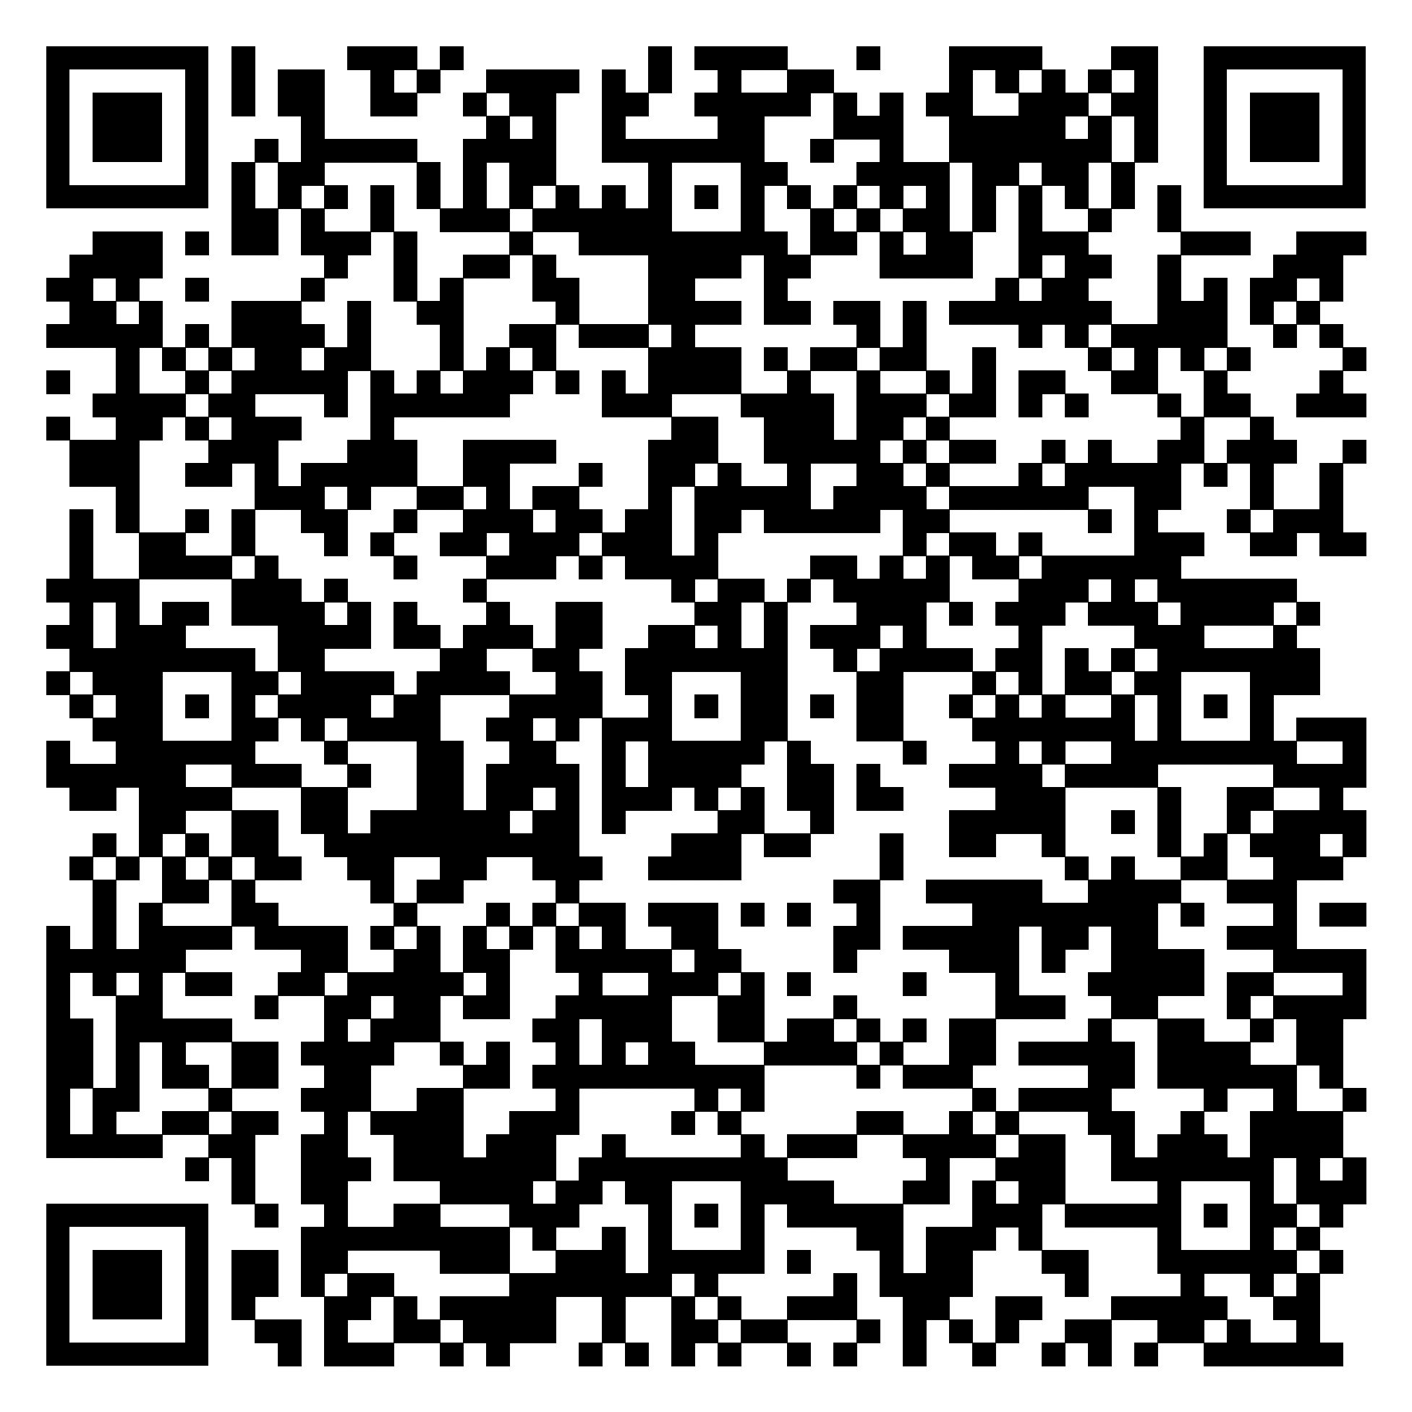
Дополнительное образование
БЮДЖЕТНЫЕ НАПРАВЛЕНИЯ УК1
ПЛАТНЫЕ НАПРАВЛЕНИЯ
Математика вокруг нас | Александрова В.В.
Театральная студия
Визуальный мерчендайзинг | Венкова Н.П.
Футбол | Глебов А.Б.
Волейбол | Гордеев Н.А.
Студия Гитара | Павлов С.А.
Решение задач по физике повышенной сложности | Халиков Р.Ф.
Мобильная робототехника и 3D-моделирование
Черчение | Смирнов Ю.А.
Финансовая грамотность
Настольные игры | Белиев Р.Х.
Математическая мозаика
Углубление в программирование | Жиляев А.А.
Решение задач по химии повышенной сложности | Пшеннова Е.А.
За страницами обществознания | Кузьмина А.Ю.
QR-код на прейскурант ПДОУ

Slide 32
Дополнительное образование
ПЛАТНЫЕ НАПРАВЛЕНИЯ
БЮДЖЕТНЫЕ НАПРАВЛЕНИЯ УК2
Географический клуб | Джавахидзе Л.Б.
Без пробелов к результатам «Русский язык» | Кузьмина С.В.
Волейбол | Мамонтова Е.В.
Театральная студия «Черные карандаши»
БЮДЖЕТНЫЕ НАПРАВЛЕНИЯ УК3
Программирование | Аносов А.С.
Физика вокруг нас | Гриднева Е.В.
Баскетбол | Зудилина Е.А.
Мир литературы (основы стихосложения) | Павлова О.А.
Студия Гитара | Павлов С.В.
БЮДЖЕТНЫЕ НАПРАВЛЕНИЯ УК4
Волейбол | Бланк Д.А.
Моделирование текстильной игрушки | Жилко Я.В.
Туристический клуб | Никишин И.М.
QR-код на прейскурант ПДОУ

Slide 33

Дополнительное образование
ЗАПИСЬ НА ДОПОЛНИТЕЛЬНОЕ
ОБРАЗОВАНИЕ
Зайти на портал MOS.RU
Найти интересующий кружок
Подать заявление
Отследить подписание договора со стороны школы
Заполнить договор по кружку на портале MOS.RU в личном кабинете
Зачисление по приказу
(после этого ребенок считается зачислен в кружок или секцию)
Расторжение договора на ПДОУ по заявлению
(на печатном бланке)

Slide 34
Дополнительное образование
ПОЛЕЗНЫЕ КОНТАКТЫ
Учебный корпус | ФИО | Телефон, почта | Телефон, почта
Вопросы по организации дополнительного образования
УК№1 (Дубининская, 42) | Царско Валерия Александровна (внебюджет) Гарус Евгения Юрьевна (бюджет) | 8-903-713-6970, erbis@co627.ru | 8-913-100-8985, tsarsko@co627.ru garus@co627.ru
УК№2 (Бахрушина, 24) | Гарус Евгения Юрьевна | 8-916-394-8258, garus@co627.ru | 8-916-394-8258, garus@co627.ru
УК№3 (Житная, 6) | Колосова Юлия Валерьевна | 8-903-977-2837, kolosovayv@co627.ru | 8-903-977-2837, kolosovayv@co627.ru
УК№4 (Стремянный пер. 33/35) | Тришкина Татьяна Денисовна | 8-916-360-8852, trishkina@co627.ru | 8-916-360-8852, trishkina@co627.ru
УК№5 (Люсиновская 31 стр.1) | Вегеро Алла Владимировна | 8-903-595-4788, vegero@co627.ru | 8-903-595-4788, vegero@co627.ru
Вопросы по оплате платных образовательных услуг (выставление счета, поступление денег, оформление возврата денежных средств)
Все УК | Курдинева Тамара Сергеевна | 8(495)959-78-30

Slide 35
Повестка
Формы получения образования.
Календарный учебный график на 2025-2026 уч. год (начало, продолжительность, окончание учебного года; расписание звонков; расписание каникул).
Организация занятий 01.09.2025, 02.09.2025.
Классное руководство. Педагогический состав классов.
Учебный план. План внеурочной занятости.
Расписание учебных занятий и внеурочной деятельности.
Государственная итоговая аттестация. 10 классы. Диагностики (независимая экспертиза).
Учебники и учебные принадлежности.
Дополнительное образование. Группы присмотра и ухода за детьми.
Внешний вид.
Стоимость питания. Льготное питание.
Контакты и взаимодействие. Где посмотреть информацию?
Ответы на вопросы.
1

Slide 36
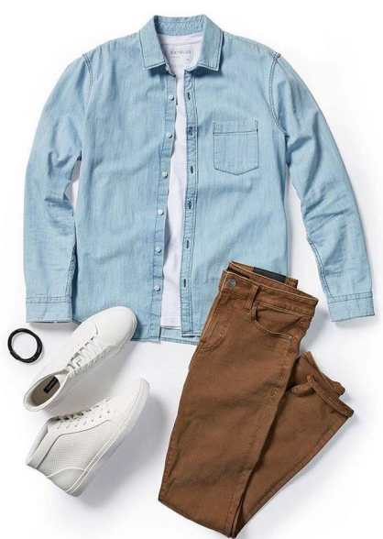
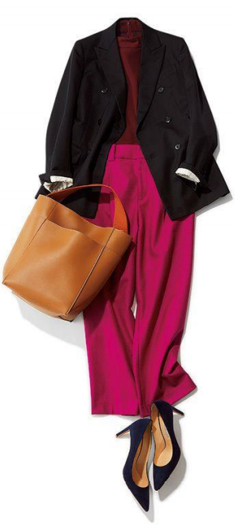
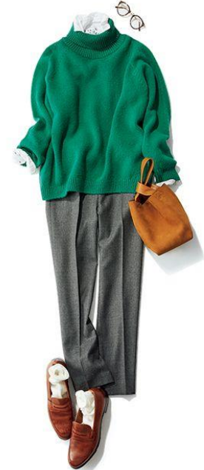
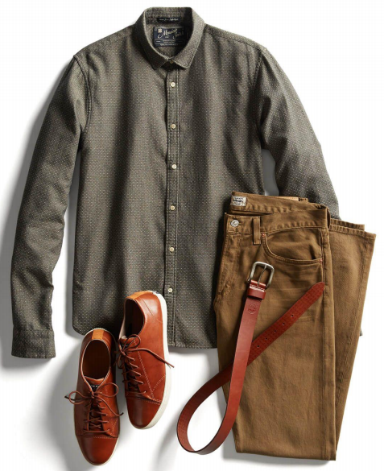
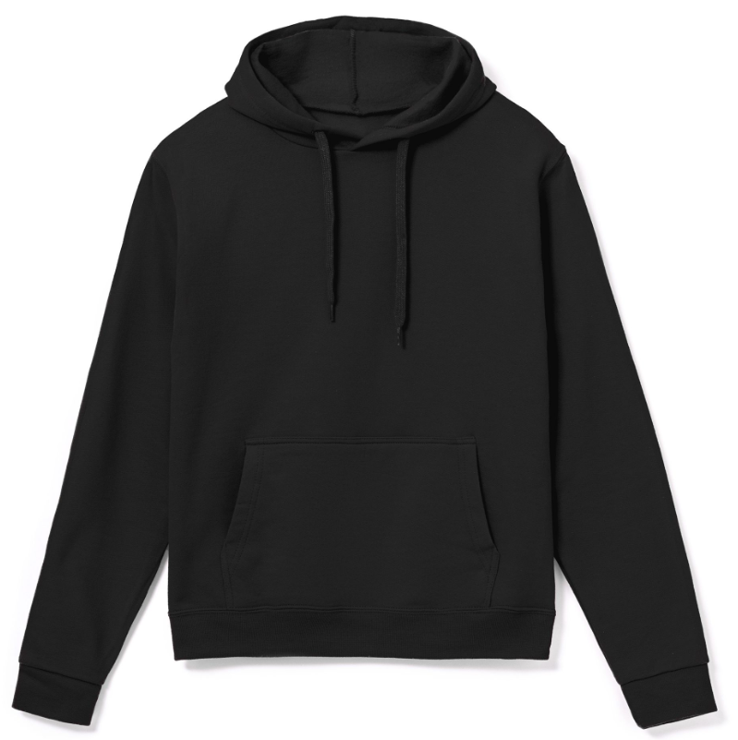
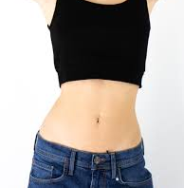

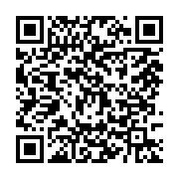
Внешний вид обучающихся 5-11 класс
Повседневная одежда:
для юношей: брюки классические, брюки-чинос, джинсы (классического кроя), пиджак, жилет, кардиган, джемпер, водолазка, пуловер, свитер, рубашка, футболка;
для девушек: пиджак, жилет, кардиган, брюки, юбка, сарафан, платье, блузка, футболка, рубашка.
Парадная одежда
для юношей белая рубашка
для девушек белая рубашка или блузка
Спортивная одежда используется обучающимися только на занятиях физической культуры или спортом (спортивные шорты или спортивные брюки, спортивная обувь.
Спортивная одежда вне уроков физкультуры в школе ЗАПРЕЩЕНА
Одежда с оголенным животом в школе ЗАПРЕЩЕНА
Короткие юбки и шорты в школе ЗАПРЕЩЕНЫ
Положение о внешнем виде обучающихся ГБОУ Школа №627

Slide 37
Повестка
Формы получения образования.
Календарный учебный график на 2025-2026 уч. год (начало, продолжительность, окончание учебного года; расписание звонков; расписание каникул).
Организация занятий 01.09.2025, 02.09.2025.
Классное руководство. Педагогический состав классов.
Учебный план. План внеурочной занятости.
Расписание учебных занятий и внеурочной деятельности.
Государственная итоговая аттестация. 10 классы. Диагностики (независимая экспертиза).
Учебники и учебные принадлежности.
Дополнительное образование. Группы присмотра и ухода за детьми.
Внешний вид.
Стоимость питания. Льготное питание.
Контакты и взаимодействие. Где посмотреть информацию?
Ответы на вопросы.
1

Slide 38
Организация питания
Что входит в льготное питание в школе:
Обеды для льготной категории обучающихся 5-11 классов
А именно:
Сиротам
Детям-инвалидам
Детям из многодетных семей (ежегодное подтверждение льготы)
Детям из малообеспеченных семей
Детям, получающим пенсию по потере кормильца
Детям, у которых оба или единственный родитель являются инвалидами 1 или 2 группы
Детям участников СВО
ВАЖНО!
С 15 августа необходимо подать заявку на льготное питание на портале MOS.RU

Slide 39
Организация питания
Заявление на льготное питание необходимо подавать только следующим категориям:
Ребенок из многодетной семьи – требуется ежегодная подача
Ребенок участника СВО – требуется ежегодная подача через единый центр поддержки участников СВО (Москва, Береговой проезд, д. 8,стр .2)
Вновь назначенный льготник по остальным действующим категориям
Услуги Образование Заявление на льготное питание
На категорию «Ребенок из малообеспеченной семьи» действует проактивное назначение питания – заявление подавать не требуется.

Slide 40

Стоимость питания
В 2025 году:
1-4 кл. – завтрак бесплатно, 246,78 руб.(обед).
5-11 кл. - 154,49 руб.(завтрак), 291,80 руб.(обед).
В 2026 году:
1-4 кл. – завтрак бесплатно, 250,43 руб.(обед).
5-11 кл. - 156,76 руб.(завтрак), 296,12 руб.(обед).
По вопросам питания обращаться к
Фоминой Анастасии Дмитриевне fomina_ad@co627.ru 8-499-235-7144

Slide 41
Подключение информирования
Узнавайте, когда ребёнок посещал школу и что он ел в столовой и буфете. Просматривайте информацию и получайте уведомления о времени входа и выхода ребёнка из школы и его питании.
Пополняйте лицевой счёт ребёнка. Чтобы ребёнок приобретал питание без использования наличных, регулярно пополняйте его лицевой счёт.
Управляйте питанием ребёнка.
Вы можете:
Установить лимит дневных трат в буфете
Установить запрет на покупку определённых товаров в буфете
Заказать горячее питание по индивидуальному графику в соответствии со вкусовыми предпочтениями ребёнка.

Slide 42
Подключение информирования
КАК ПОДКЛЮЧИТЬСЯ:
Убедитесь, что ваш ребёнок получил в школе бесплатную карту «Москвёнок» или вы приобрели её самостоятельно и активировали.
Зарегистрируйтесь на портале mos.ru, либо в мобильном приложении «Госуслуги Москвы».
Заполните письменное Заявление (заявление можно взять у классного руководителя) и убедитесь, что в нём указаны те же номера мобильных телефонов, что и на портале mos.ru/мобильном приложении.
Передайте Заявление классному руководителю. Услуга будет подключена после внесения данных в систему «Проход и питание».

Slide 43
Повестка
Формы получения образования.
Календарный учебный график на 2025-2026 уч. год (начало, продолжительность, окончание учебного года; расписание звонков; расписание каникул).
Организация занятий 01.09.2025, 02.09.2025.
Классное руководство. Педагогический состав классов.
Учебный план. План внеурочной занятости.
Расписание учебных занятий и внеурочной деятельности.
Государственная итоговая аттестация. 10 классы. Диагностики (независимая экспертиза).
Учебники и учебные принадлежности.
Дополнительное образование. Группы присмотра и ухода за детьми.
Внешний вид.
Стоимость питания. Льготное питание.
Контакты и взаимодействие. Где посмотреть информацию?
Ответы на вопросы.
1

Slide 44
Контакты
 | УК №1 Дубининская, 42 | УК №2 Бахрушина, 24 | УК №3 Житная, 6 | УК №4 Стремянный пер., 33/35 | УК №5 Люсиновская, 31
Руководитель корпуса | Мотылев Артем Дмитриевич, motylev@co627.ru | Давыдова Юлия Андреевна, davydova_ua@co627.ru | Терещенко Ирина Михайловна tereshhenko@co627.ru | Алхазова Анна Андреевна alhazova@co627.ru | Вегеро Алла Владимировна vegero@co627.ru
Заведующий учебной частью | Ануфриев Сергей Викторович (5 – 11 классы) anufriev@co627.ru Давыдова Татьяна Анатольевна (1 – 4 классы) davidova@co627.ru | Давыдова Юлия Андреевна, davydova_ua@co627.ru | Прилепа Юлия Васильевна, prilepa@co627.ru | Князькина Мария Александровна knyazkina@co627.ru | Мельчугова Марина Петровна melchugova@co627.ru

Slide 45
Взаимодействие
1. Классный руководитель
2. Руководитель УК (ответственный за УВР)
3. Заместитель директора
4. Директор
Дубининская, 42, каб. 116 –
документы, личные дела, справки,
прием в школу,
выдача документов при выбытии,
перевод из класса в класс
Стеркина Ольга Михайловна,
с 9.00 до 18.00
Тел. 499-235-71-44
СФЕРУМ
Любые вопросы, обращения, жалобы
во внешние структуры (включая соцсети)
возвращаются в школу и решаются на месте.

Slide 46
Администрация комплекса
ФИО | Курируемые вопросы | Электронная почта, приемное время | Телефон
Павлюченко Людмила Васильевна | Директор | PavlyuchenkoLV@edu.mos.ru Запись через секретаря | 495-959-78-31
Куневская Людмила Викторовна | Заместитель директора, контроль качества образования содержание образования | kunevskaya@co627.ru, Понедельник, 17.30 – 19.30 | 499- 235-71-44 (доб. 1210) 8-985-511-27-41
Гуливицкая Марианна Вячеславовна | Заместитель директора, социализация и воспитание | gulivitskaya@co627.ru Пятница, 8.00 – 10.00 | 499- 235-71-44 (доб. 1216) 8-910-495-21-59
Мухаметшин Александр Тагирович | Заместитель директора, ресурсы | mukhametshin@co627.ru | 499- 235-71-44 (доб. 1214)

Slide 47
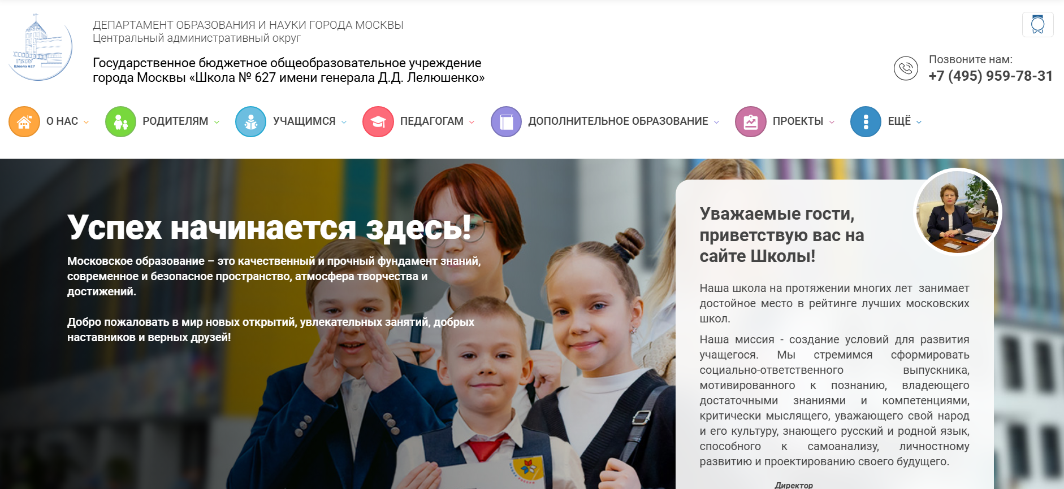

Где посмотреть информацию
Государственное бюджетное общеобразовательное учреждение города Москвы "Школа № 627 имени генерала Д.Д. Лелюшенко" (mskobr.ru)
vk.com›public_school627

Slide 48
Государственное бюджетное общеобразовательное
учреждение
города Москвы
«Школа № 627 имени генерала Д.Д. Лелюшенко»:
Спасибо за внимание
Почта
627@edu.mos.ru
Телефон:
+7 (495) 959-78-31
Вопросы?

